Slide 1
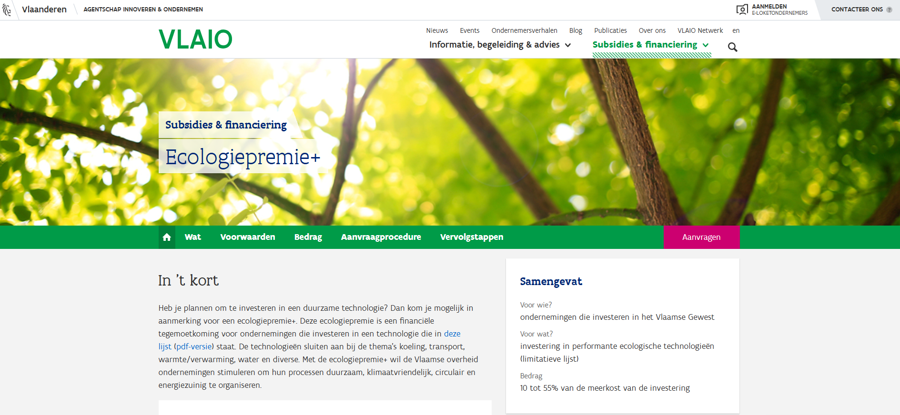
Je vraagt de ecologiepremie+ aan via de roze knop op www.vlaio.be/ecologiepremie

Slide 2
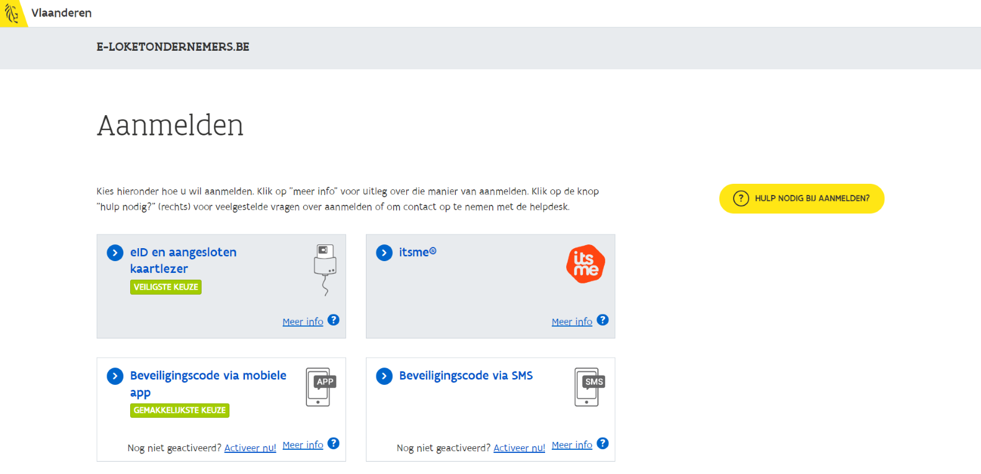

Je kiest één van de aanmeldingsmogelijkheden (in dit voorbeeld met eID).

Slide 3
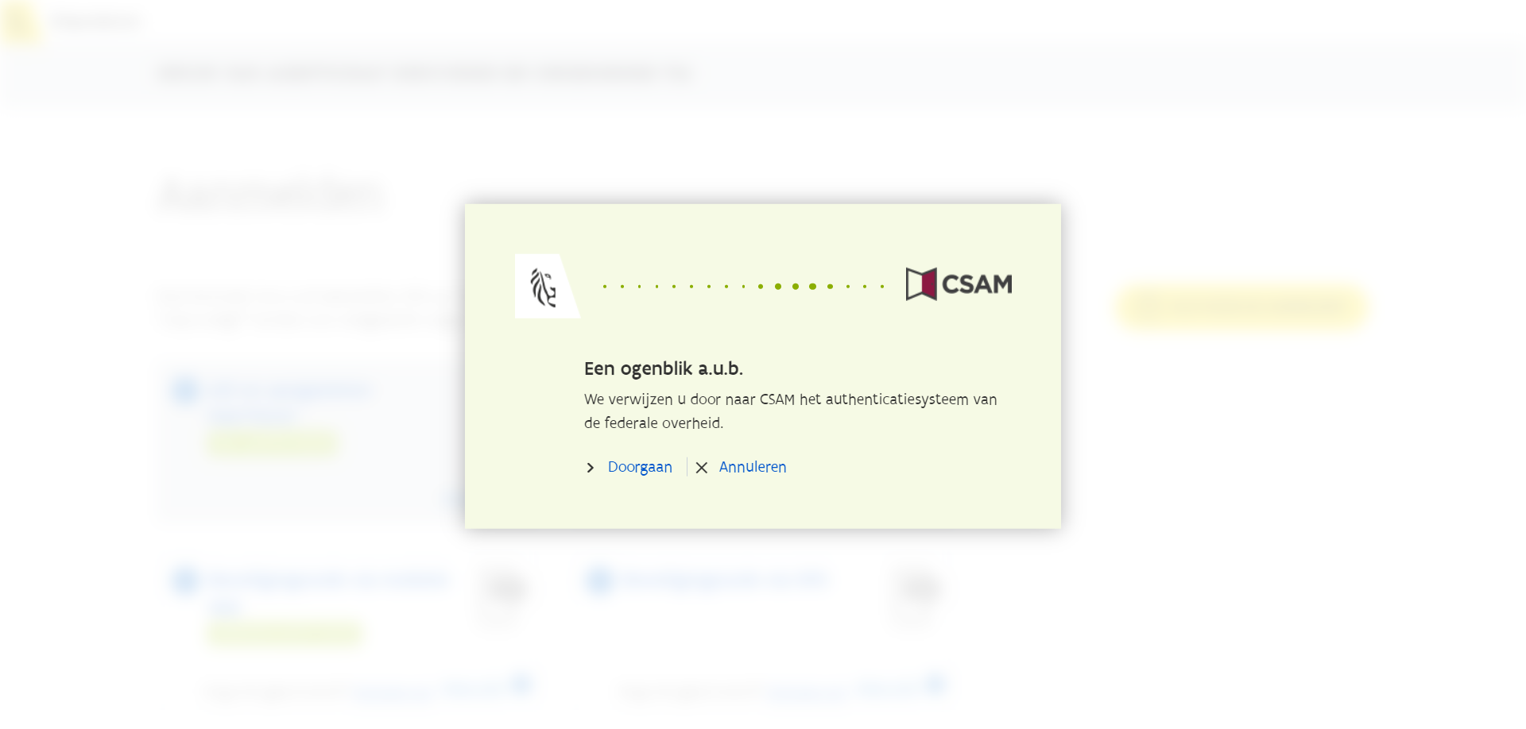
Je klikt op “Doorgaan”.

Slide 4
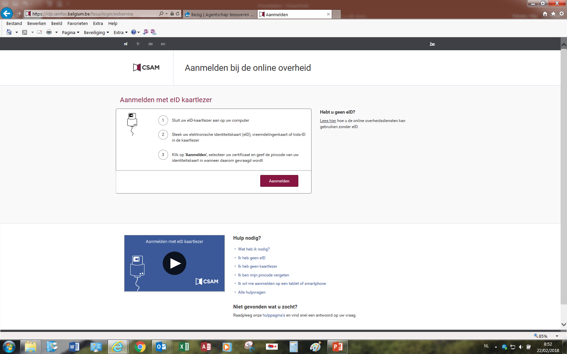
Je klikt op “Aanmelden”.

Slide 5
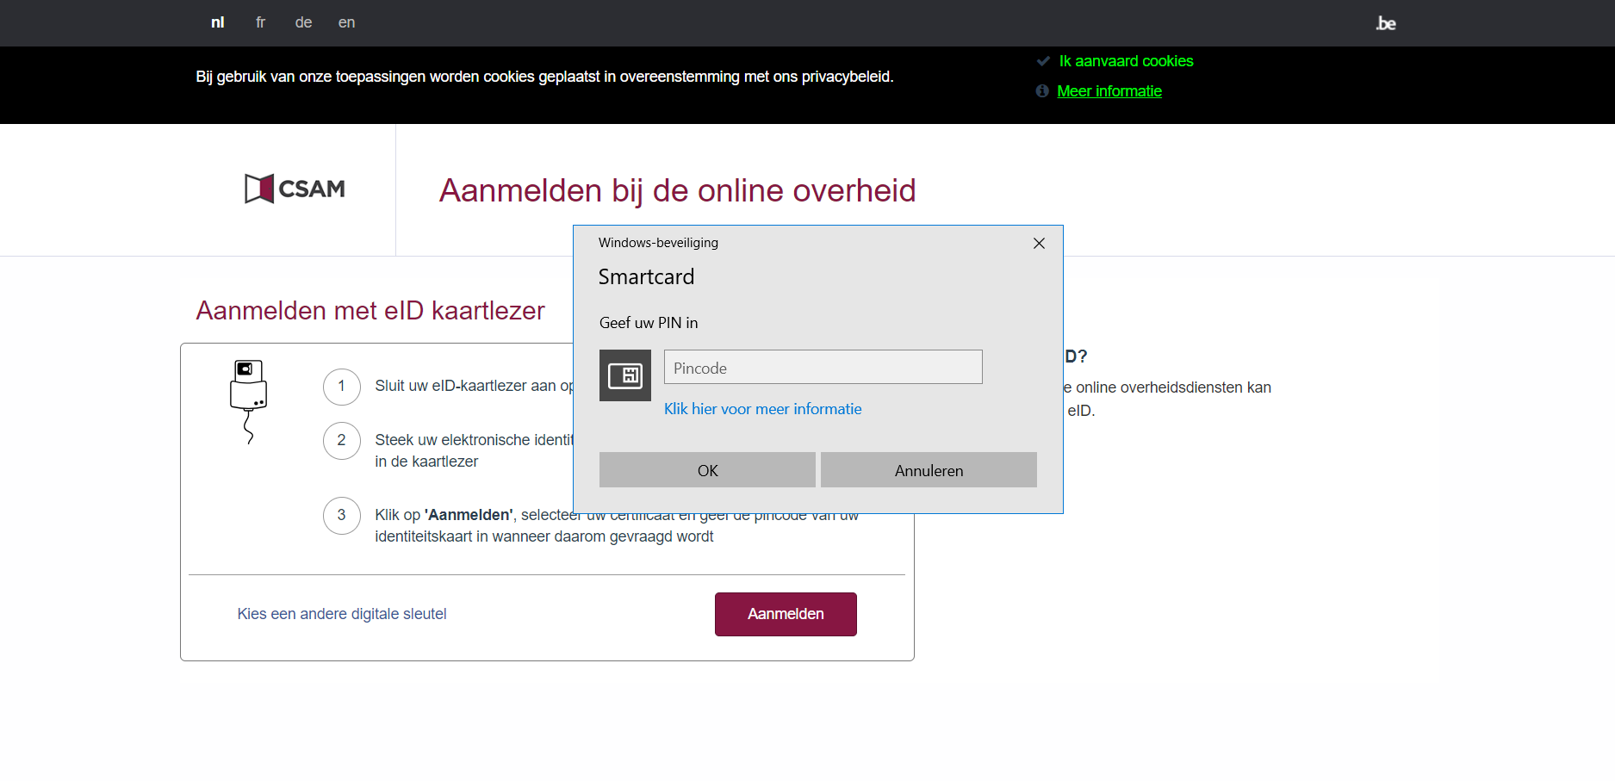
Je vult de pincode van je eID in en klikt op “Ok”.

Slide 6
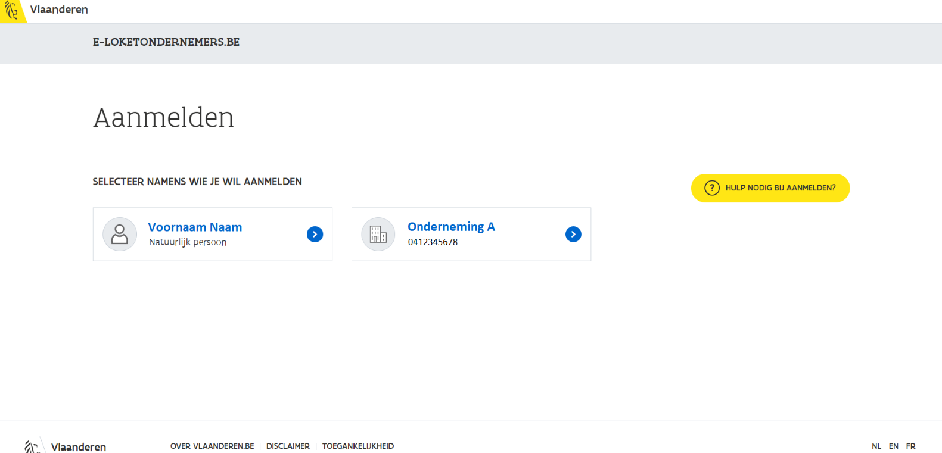
Je kiest (één van de) onderneming(en) waarvoor je de aanvraag van de ecologiepremie+ wil indienen.

Slide 7
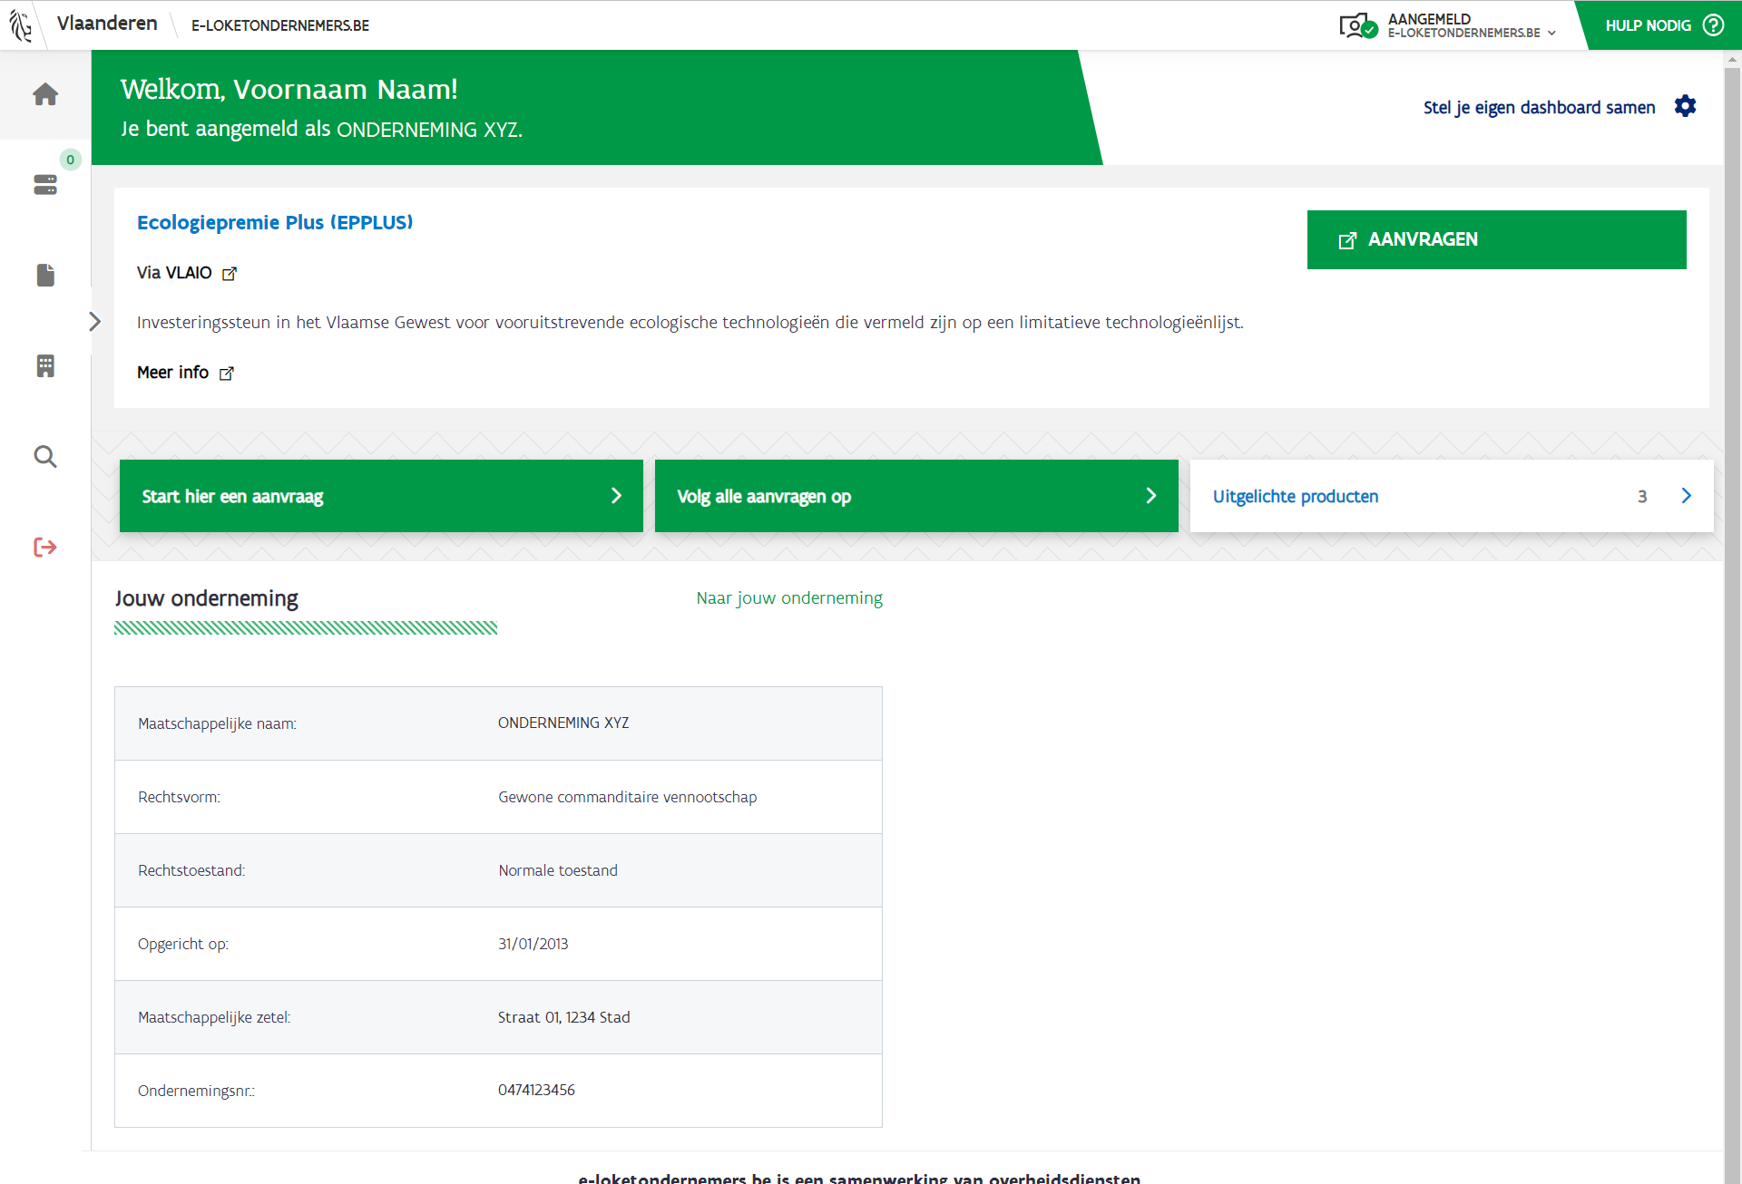
Klik op “Aanvragen”.

Slide 8
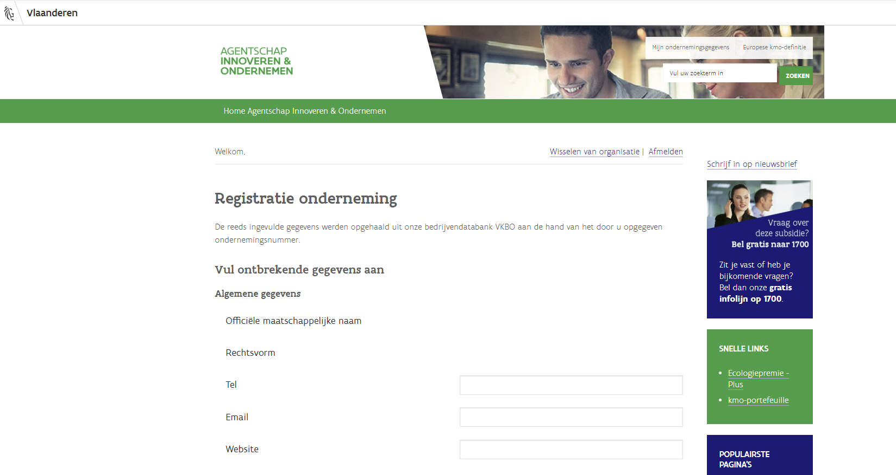
Wanneer je voor de eerste keer inlogt, krijg je dit scherm te zien.
De ondernemingsgegevens worden opgehaald bij de Kruispuntbank van Ondernemingen. Bij een eerste registratie dien je de contactgegevens telefoon, e-mailadres en webadres in te vullen zodat we je vlot kunnen bereiken. Vul de ontbrekende gegevens verder aan. Klik daarna op “Registreer”.

Slide 9
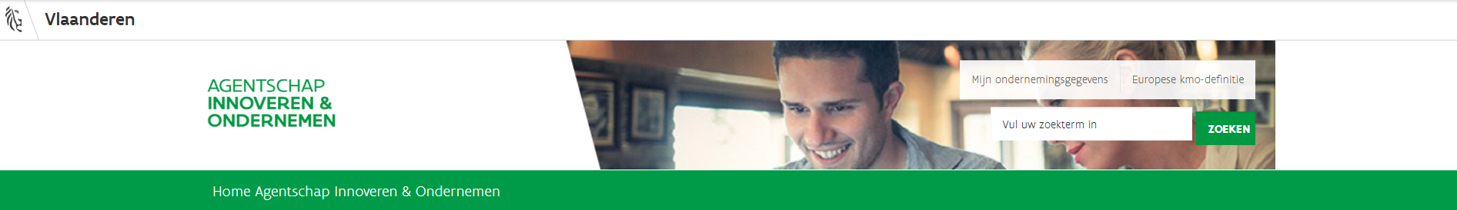
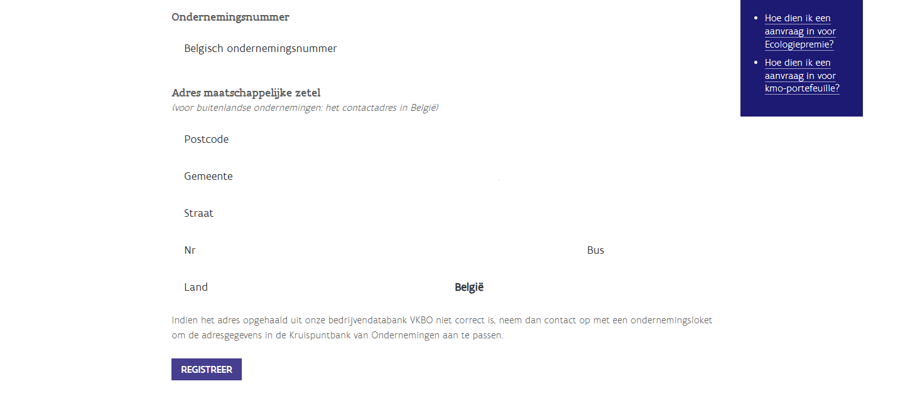

Slide 10
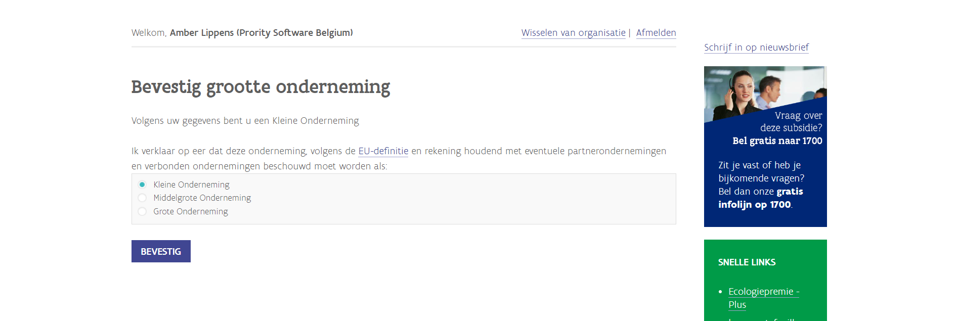
De ecologiepremie+ doet reeds een voorstel over de ondernemingsgrootte op basis van de gegevens waarover zij beschikt (omzet, balans en tewerkstelling van het ondernemingsnummer waarvoor ingelogd wordt.) Behoort jouw onderneming tot een groep van ondernemingen, dan dien je zelf na te gaan welke impact deze ondernemingen op de groottebepaling hebben en zo nodig die je de voorgestelde grootte te wijzigen. Voor de bepaling van de ondernemingsgrootte wordt verwezen naar de Europese kmo-definitie.
Klik daarna op “Bevestig”.

Slide 11
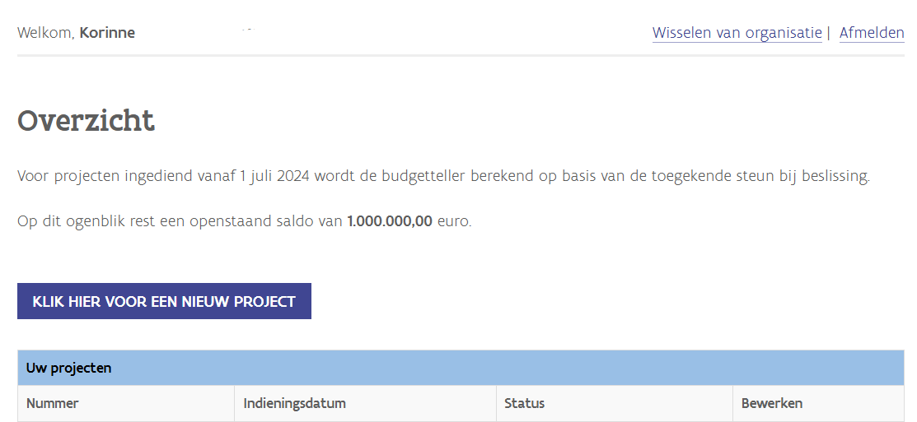
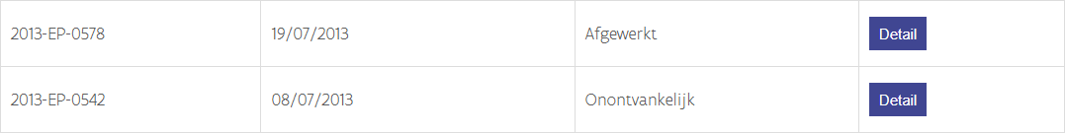
Klik hier om een nieuwe aanvraag te starten. Je vindt hier ook een overzicht van alle aanvragen voor jouw onderneming.

Slide 12
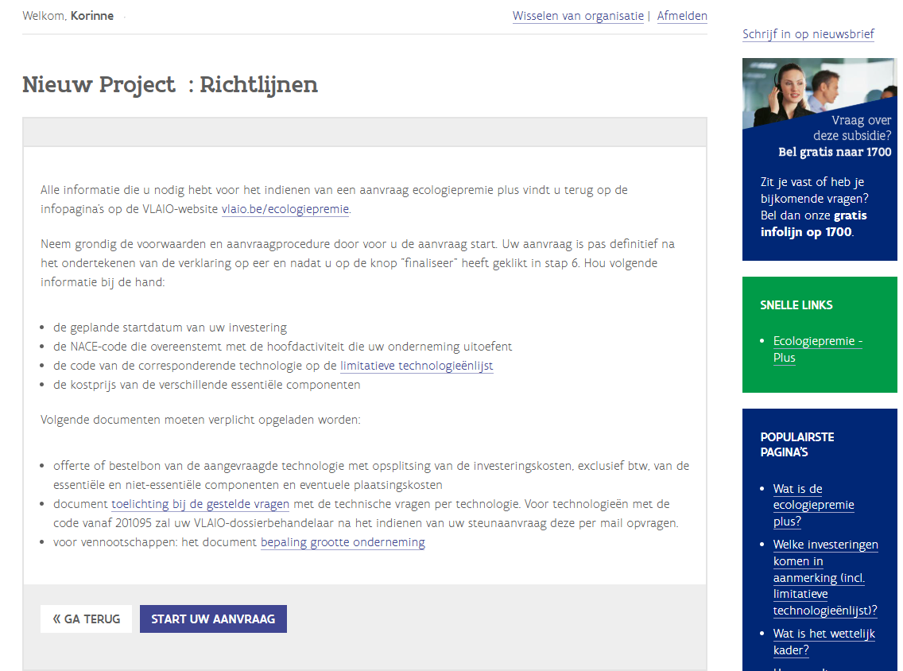
Neem de richtlijnen grondig door vooraleer een aanvraag in te dienen. Om vervolgens de aanvraag te starten, klik je hier.

Slide 13
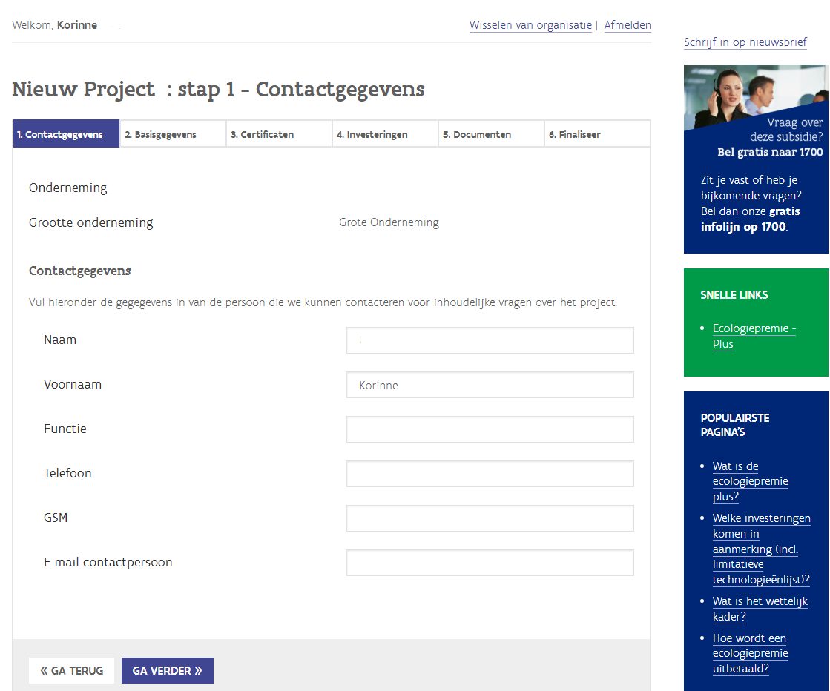
Vul de gevraagde contactgegevens in. Klik daarna op “Ga verder”.

Slide 14
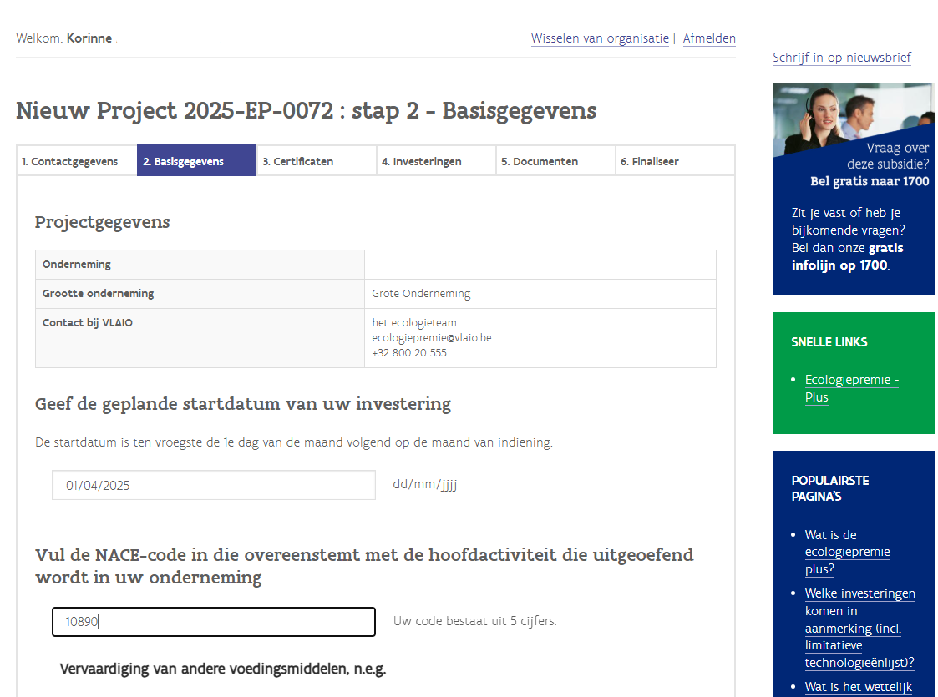
Opgelet! - Lees de voorwaarden om in aanmerking te komen voor de ecologiepremie+ goed na.
Vul de basisgegevens verder aan.

Slide 15
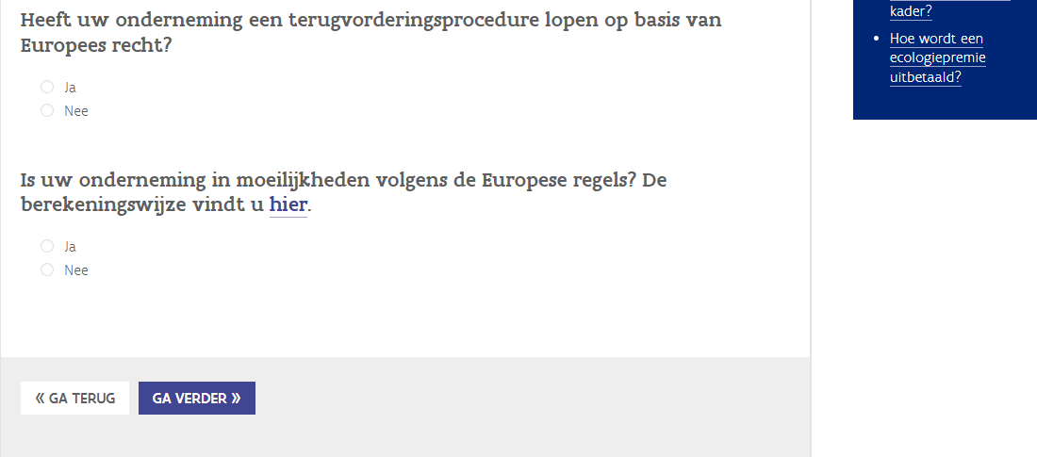
Opgelet! - Lees de voorwaarden om in aanmerking te komen voor de ecologiepremie+ goed na.
Vul de basisgegevens van de onderneming verder in.
Klik op “Ga verder” na het invullen van de basisgegevens.

Slide 16
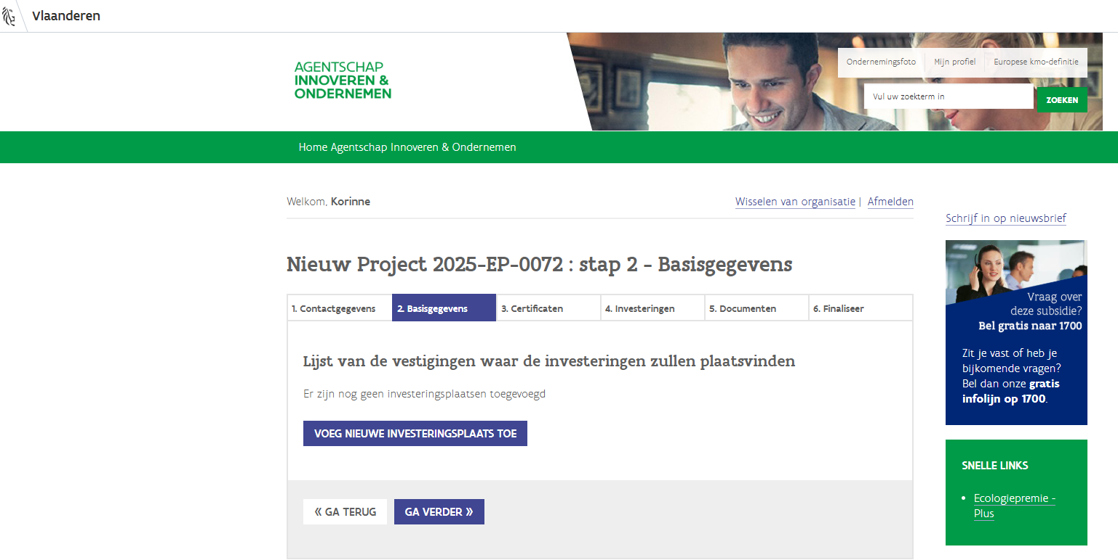
Opgelet! - Het is niet nodig per investering (technologie) of investeringsplaats een aparte steunaanvraag in te dienen. In één aanvraag kan je meerdere technologieën aanduiden op verschillende investeringsplaatsen.
Klik op “Voeg nieuwe investeringsplaats toe” om alle investeringsplaatsen toe te voegen.

Slide 17
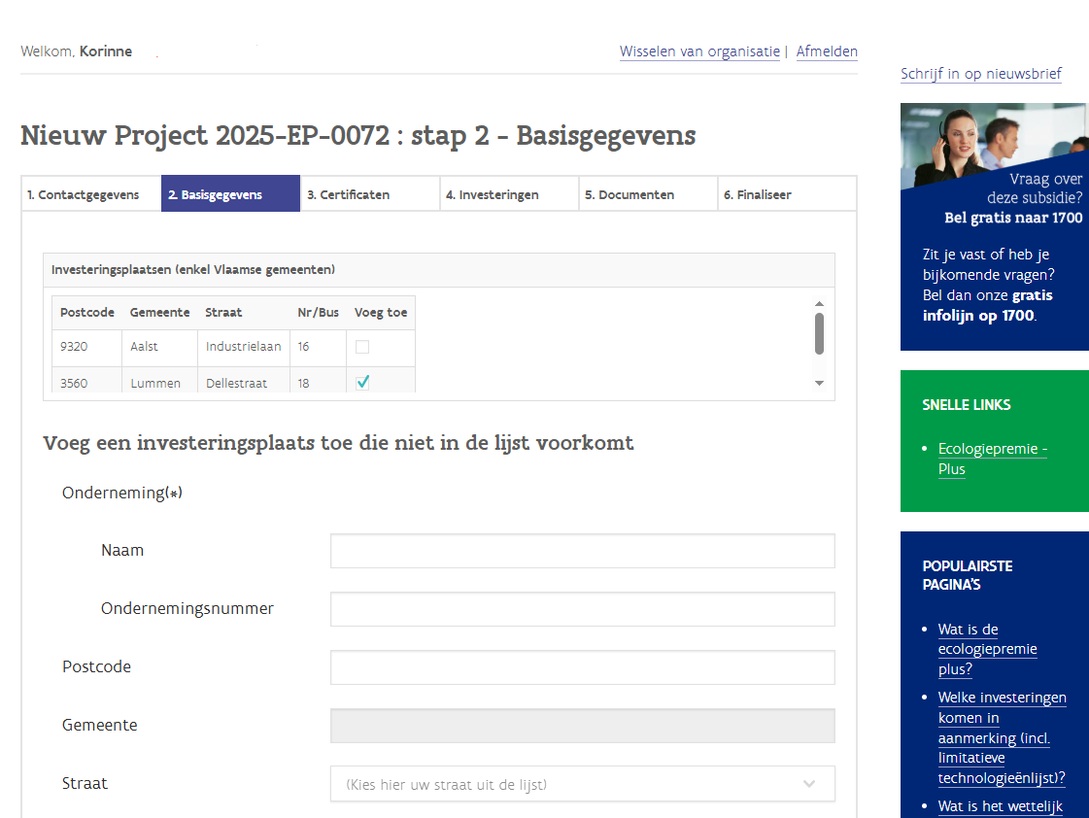
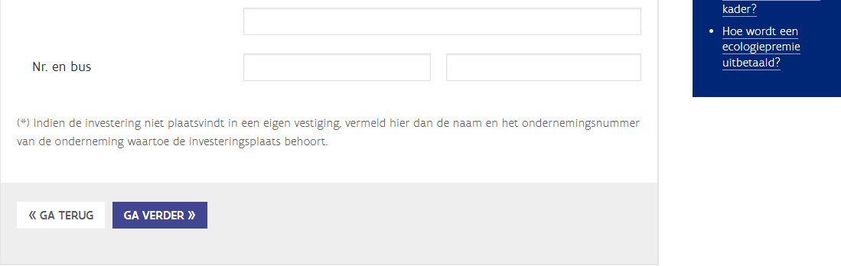
1. Je ziet hier een lijst van vestigingen van je onderneming zoals gekend in de Kruispuntbank van Ondernemingen (KBO). Vink de vestiging aan waar de investeringen zullen worden uitgevoerd.
2. Indien de investeringsplaats niet voorkomt in de lijst, kan je hier zelf de investeringsplaats toevoegen door alle voorziene velden in te vullen. Je kan meerdere investeringsplaatsen toevoegen.
* Indien dit een vestigingsadres van de steunaanvragende onderneming betreft, vul je in de velden ‘Naam’ en ‘Ondernemingsnummer’ niets in.
* Indien de investering uitgevoerd wordt in een vestiging van een andere onderneming, vul je de naam van die onderneming in en het ondernemingsnummer in volgend formaat: 0XXXXXXXXX. Je gebruikt geen punten tussen de cijfers.
Vul vervolgens de postcode van de investeringsplaats in en selecteer de juiste straat in de lijst. De gemeente wordt automatisch ingevuld.
3. Klik op “Ga verder” na het aanvinken van de investeringsplaats(en) en eventueel toevoegen van een investeringsplaats die niet in de lijst opgenomen was.

Slide 18
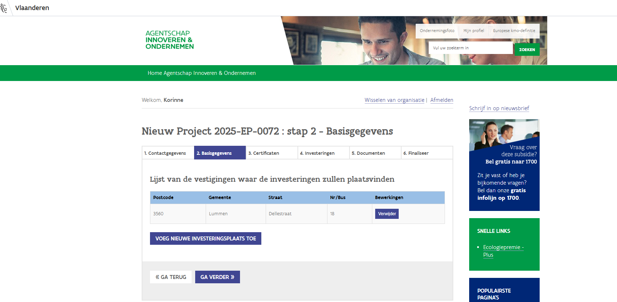
Opgelet! - Het is niet nodig per investering (technologie) of investeringsplaats een aparte steunaanvraag in te dienen. In één aanvraag kunnen er meerdere technologieën gekozen worden op verschillende investeringsplaatsen.
1. Kijk na of alle investeringsplaatsen waar investeringen worden uitgevoerd waarvoor je subsidie wil aanvragen zijn opgenomen in deze lijst.
2. Klik op “Ga verder” wanneer alle investeringsplaatsen zijn opgenomen.

Slide 19
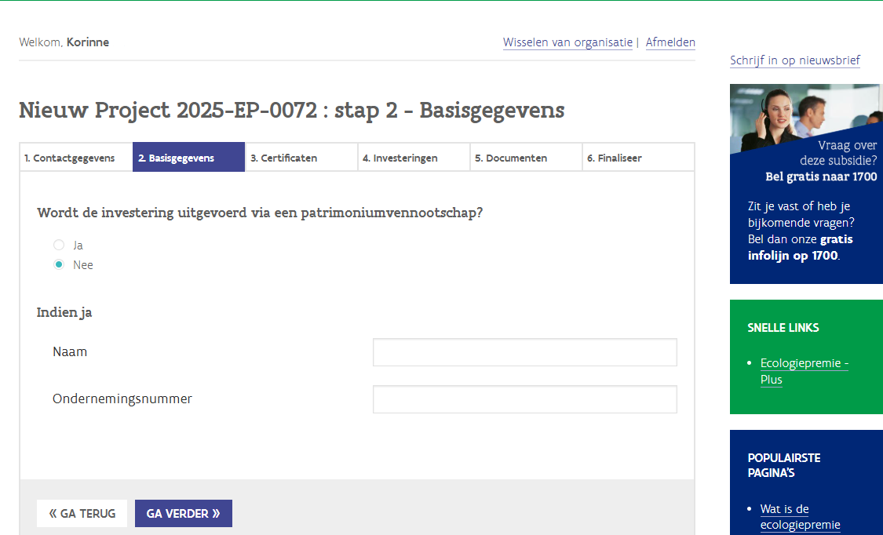
1. Duid “ja” aan wanneer de investeringen uitgevoerd worden door een patrimoniumvennootschap en vul de gegevens van de patrimoniumvennootschap in.
2. Klik op “Ga verder”.

Slide 20
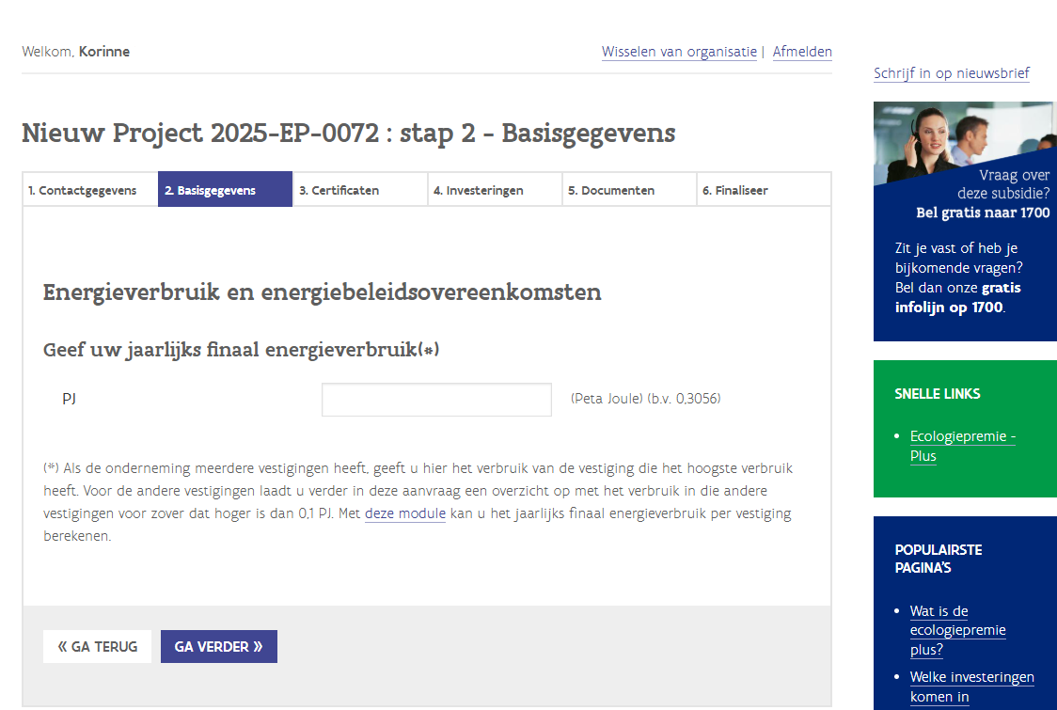
Opgelet! - Dit scherm verschijnt enkel wanneer de aanvrager een middelgrote of grote onderneming is.
Als de onderneming meerdere vestigingen heeft, geef je hier het jaarlijks finaal energieverbruik van de vestiging in die het hoogste verbruik heeft. Voor de andere vestigingen laad je verder in deze aanvraag een overzicht op met het verbruik in die andere vestigingen voor zover dat hoger is dan 0,1 PJ. Met deze module kan je het jaarlijks finaal energieverbruik per vestiging berekenen.
Klik op “Ga verder” na het invullen van het jaarlijks finaal energieverbruik.
Notes:
^{(*)} Als de onderneming meerdere vestigingen heeft, geeft u hier het verbruik van de vestiging die het hoogste verbruik heeft. Voor de andere vestigingen laadt u verder in deze aanvraag een overzicht op met het verbruik in die andere vestigingen voor zover dat hoger is dan 0,1 PJ. Met deze module kan u het jaarlijks finaal energieverbruik per vestiging berekenen.

Slide 21
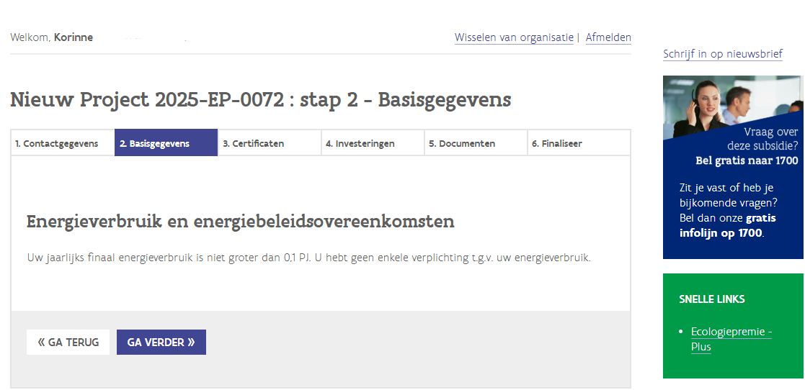
1. Bij een jaarlijks finaal energieverbruik niet groter dan 0,1 PJ heeft de onderneming geen enkele verplichting inzake de energiebeleidsovereenkomsten.
2. Klik op “Ga verder” en ga naar dia 24.

Slide 22
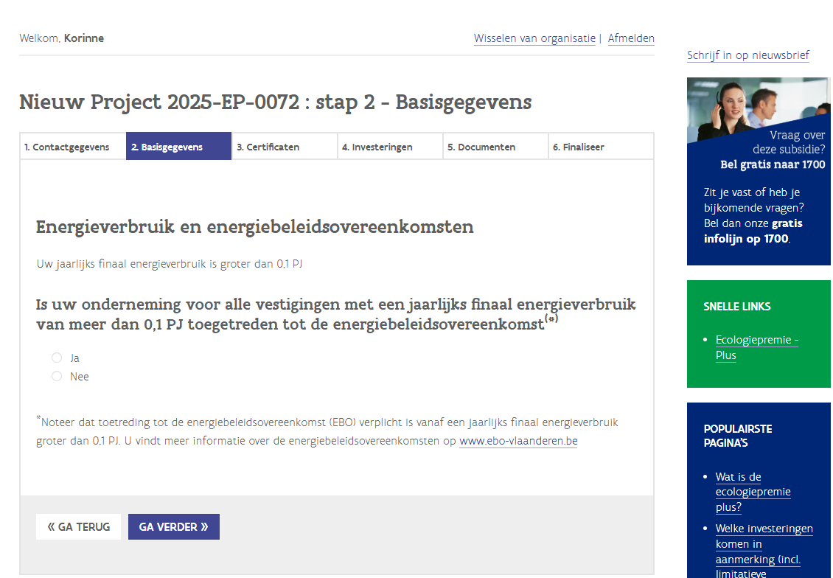
Wanneer het jaarlijks finaal energieverbruik groter is dan 0,1 PJ, duid je aan of jouw onderneming al dan niet toegetreden is tot de energiebeleidsovereenkomst
Klik daarna op “Ga verder”.
Opgelet! - Noteer dat toetreding tot de energiebeleidsovereenkomsten verplicht is vanaf een jaarlijks finaal energieverbruik groter dan 0,1 PJ. Je vindt meer informatie over de energiebeleidsovereenkomsten op www.ebo-vlaanderen.be.

Slide 23
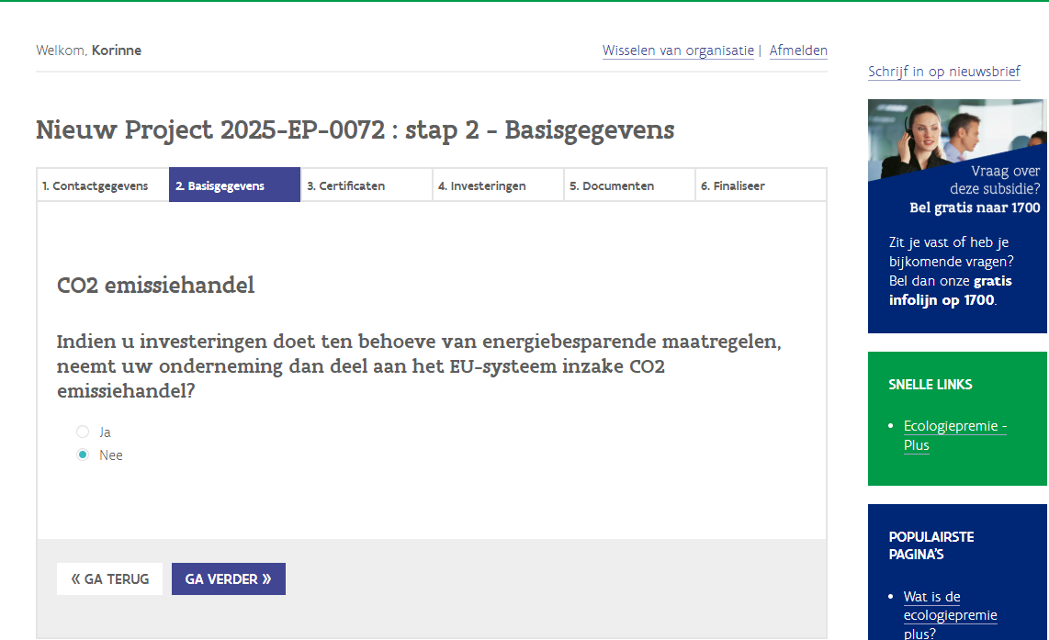
Deze vraag i.v.m. CO2-emissiehandel is enkel van toepassing op grote ondernemingen.
Klik op “Ga verder”

Slide 24
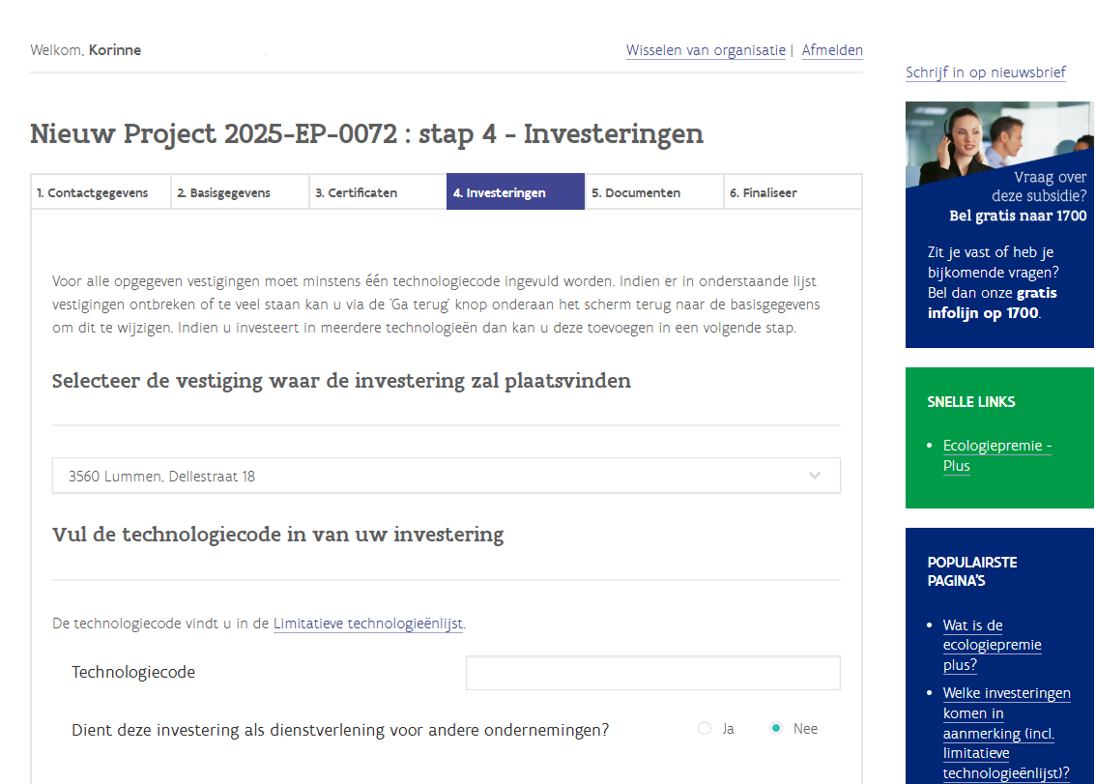
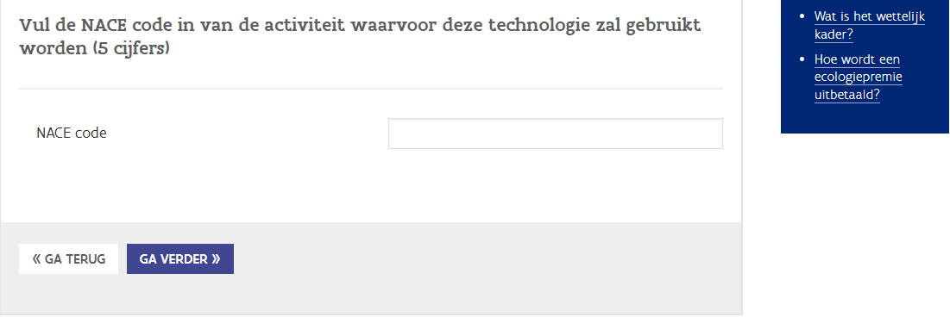
Opgelet! - Het is niet nodig per investering (technologie) of investeringsplaats een aparte steunaanvraag in te dienen. In één aanvraag kunnen er dus meerdere technologieën gekozen worden op verschillende investeringsplaatsen.
2. Vul voor deze vestiging de technologiecode van de investering in. Deze code vind je terug via de link naar de limitatieve technologieënlijst. Beantwoord ook de volgende vraag en vul vervolgens de NACE code in van de activiteit waarvoor de gevraagde technologie gebruikt zal worden.
1. In de uitvallijst selecteer je een investeringsplaats.
3. Klik op “Ga verder”.

Slide 25
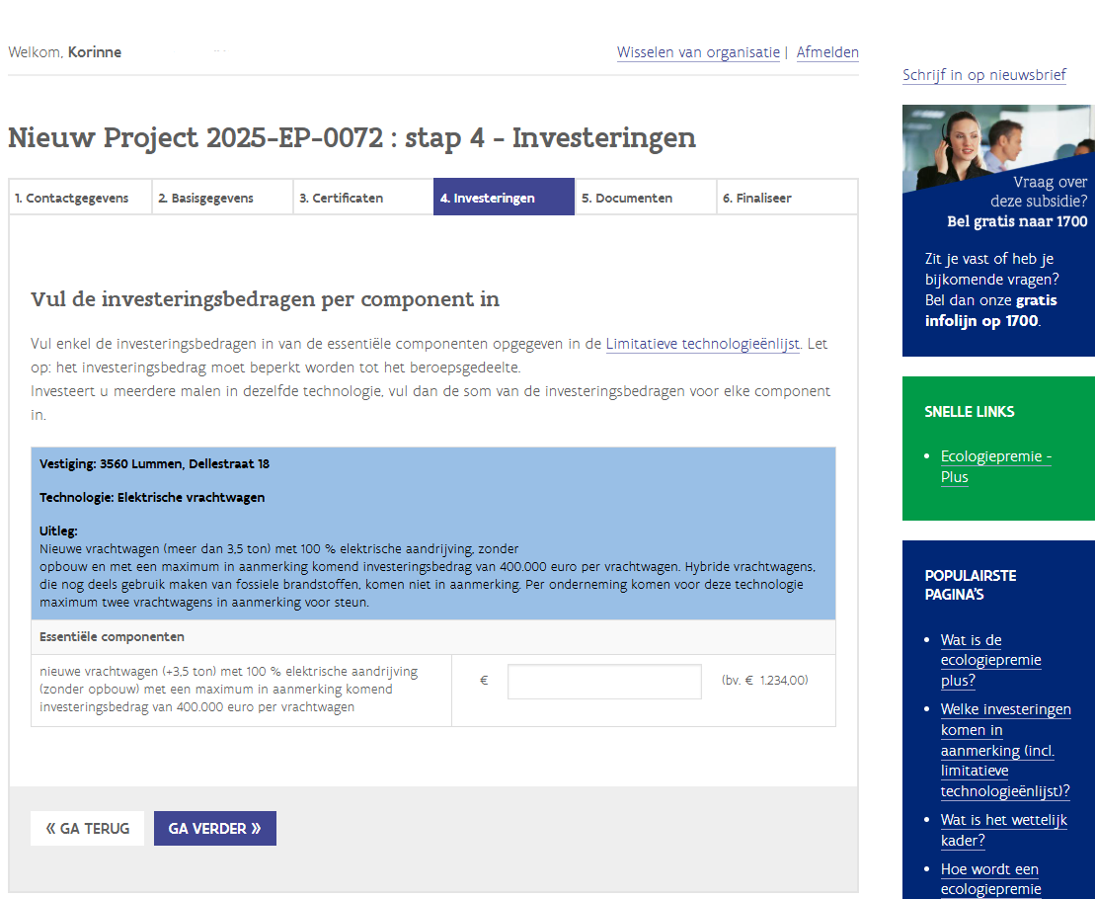
Je vult de kostprijs (excl. btw) in van de essentiële componenten van de technologie.
Klik daarna op “Ga verder”.
Opgelet! - In elk van de essentiële componenten dient geïnvesteerd te worden, anders kan er geen steun toegekend worden.
Indien meerdere malen geïnvesteerd wordt in dezelfde technologie, moet je de som van het investeringsbedrag bij elke component opgeven.

Slide 26
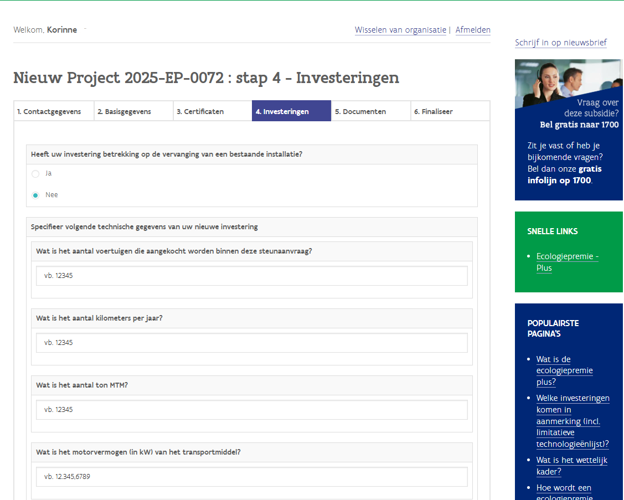
Voor het opvolgen van de klimaatefficiëntie van de ecologiepremie+ moeten de technische vragen ingevuld worden. Deze vragen verschillen naargelang de aangevraagde technologie en zijn terug te vinden in het document toelichting bij gestelde vragen.
Klik daarna op “Ga verder”.
Opgelet! - Voor technologieën vanaf nummer 201095 zal de VLAIO-dossierbehandelaar na het indienen van je steunaanvraag hierover contact opnemen.

Slide 27
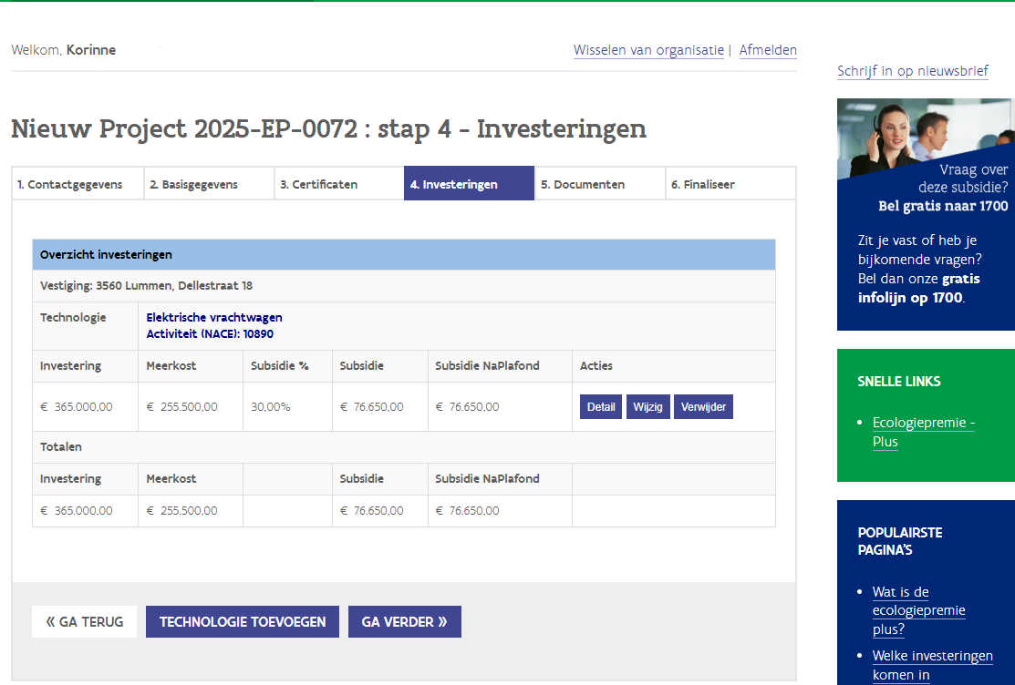
1. Je kan hier het detail van je aangevraagde technologie bekijken, een wijziging doorvoeren of een technologie verwijderen.
2. Indien je meer dan één technologie wil aanvragen al dan niet voor dezelfde vestiging, klik je op “Technologie toevoegen”. Je komt terug in het scherm op dia 24. Duid daar de investeringsplaats aan en herhaal per technologie de stappen in de vorige schermen (dia 24-27).
3. Klik op “Ga verder” wanneer voor alle vestigingen de technologieën correct zijn ingevuld.

Slide 28
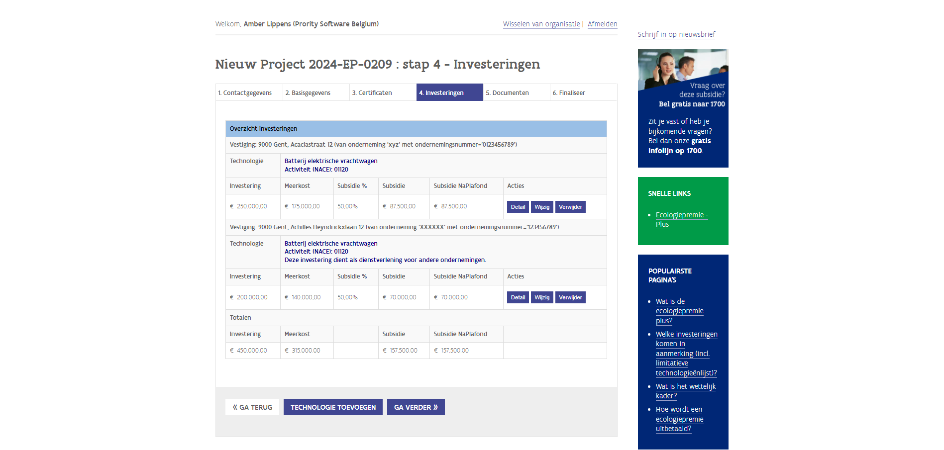
De ingevulde gegevens per technologie en per vestiging kunnen nog gewijzigd worden.
Hier krijg je een overzicht van alle aangevraagde technologieën per vestiging. Klik op “Ga verder” wanneer voor alle vestigingen de technologieën correct zijn ingevuld.

Slide 29
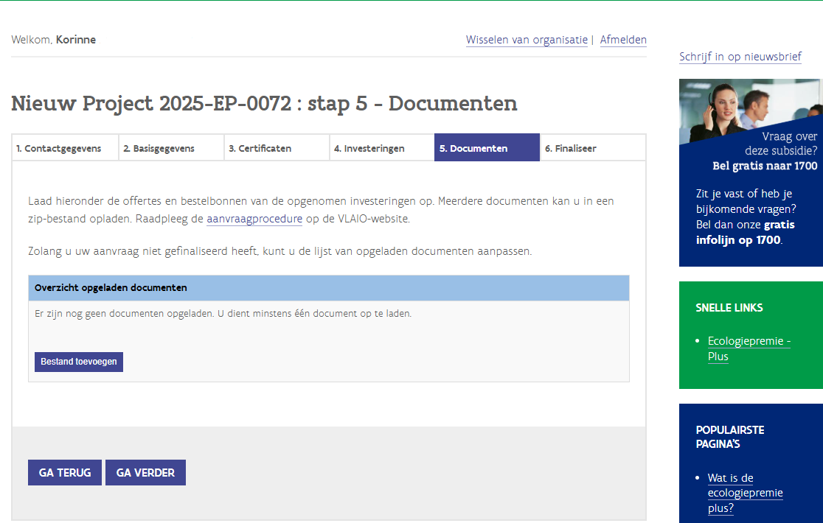
1. Je moet ter staving van de steunaanvraag alle relevante offertes, bestelbonnen, technische fiches, … opladen.
2. Klik op “Ga verder” wanneer alle documenten opgeladen zijn.

Slide 30
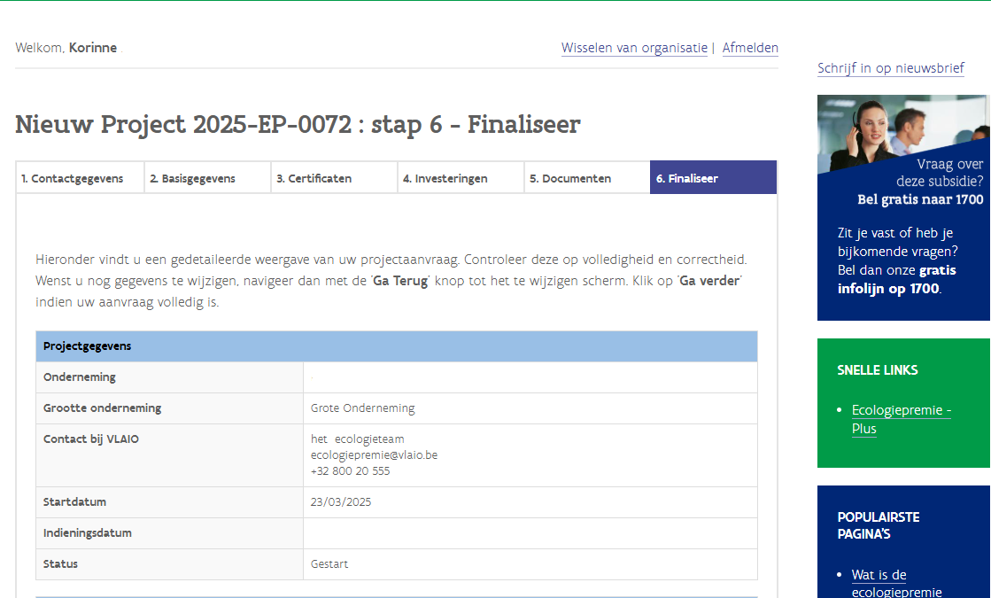
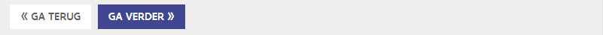
1. Je vindt een gedetailleerde weergave van je projectaanvraag. Controleer of je alles correct en volledig ingevuld hebt.
2. Klik op “Ga verder” wanneer alle gegevens correct zijn ingevuld. Via “Ga terug” kan je steeds de gegevens aanpassen.

Slide 31
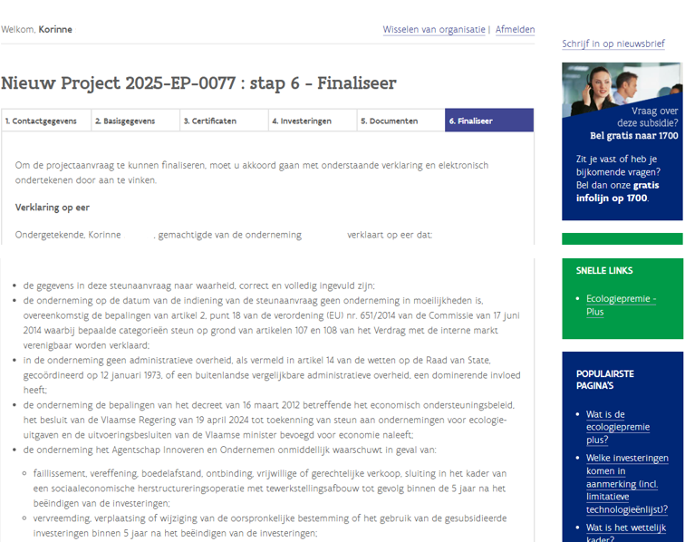
Lees de verklaring op eer zeer grondig na!

Slide 32
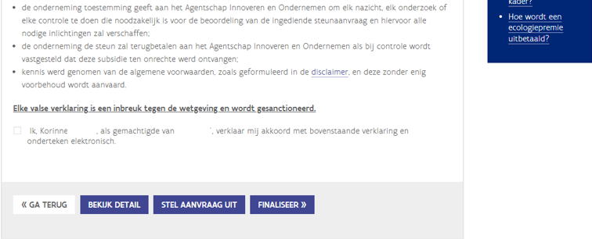
Vink aan en klik op “Finaliseer”. Je aanvraag is ingediend. Via e-mail ontvang je een ontvangstmelding.
Je kan de aanvraag ook onderbreken door te klikken op “Stel aanvraag uit”. De ingevulde gegevens blijven bewaard.
Opgelet! Zolang je niet op "Finaliseer" klikt is de aanvraag niet ingediend. De startdatum begint pas te lopen vanaf de eerste dag van de maand volgend op indiening.

Slide 33
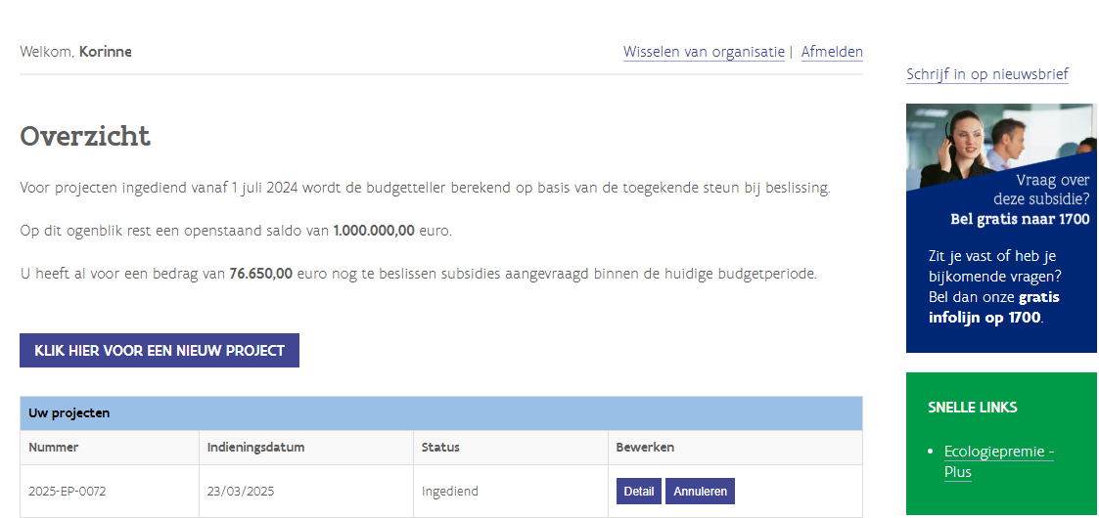
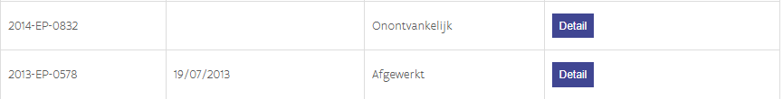
Na het finaliseren van de aanvraag kom je terug in het overzicht, waarbij je de ingediende steunaanvraag terug kan vinden.
Je kan het scherm vervolgens sluiten, of een nieuwe steunaanvraag opstarten.

